Slide 1
Week 8 – Logisch datamodel stappenplan & Oefening School
ER Modeling

Slide 2
Software Life Cycle
Project Identification
and Selection
Project Initiation
and Planning
Analysis
Logical Design
Conceptueel Gegevensmodel
Physical Design
Logisch Gegevensmodel
Implementation
Fysiek Gegevensmodel
Maintenance
Notes:
Start-sheet om ERM te plaatsen in systeemontwikkeltraject.

Slide 3
Stappenplan ER modeling
Om te komen tot een logisch gegevensmodel
Stappen:
Stel kandidaat entiteittypen (ET) vast
Stel kandidaat relatietypen (RT) vast
Bepaal kardinaliteiten voor alle RTn
Stel attributen voor de ETn vast
Stel attributen voor RTn vast (zo ja: maak ET!)
Specificeer domeinen voor alle attributen
Bepaal de identificatoren voor elk ET, kies een <pi>
(Controleer op redundantie -> lesweek 10)
Valideer het model
Review het model met domeindeskundigen
Resultaat Lesweek 7

Slide 4
Begrippen uit het ER Model
Entiteit type
Verzameling entiteiten: soorten personen / dingen / concepten waarvan je informative wilt vastleggen. Hier: EMPLOYEE, ROOM
Attribuut
Eigenschap van een entiteittype gedefinieerd in een domein:
De verzameling van waarden voor dit attribuut:
Hier: Eno, Area, etc. voor D_Empno, D_Area etc.
Relatie type
Type van een relatie tussen entiteit typen Hier: R_Workspace

Slide 5
Typen en instanties
Type (= het ‘soort’) Instanties (‘het specifieke ding’)
Employee Room
E1, John
E2, Lisa 56
E45, John 67
E68, Harry 88
E55, Richard

Slide 6
Regels voor een ER model
Ieder Entiteit Type (ET):
Ieder ET moet een primaire indicator hebben: <pi> Hier: Een medewerker wordt geidentificeerd door een ‘Eno’
Een kamer wordt geidentificeerd door een ‘Rno’
Noot: er zijn ingewikkelder manieren om een ET te identificeren, bv met meerdere attributen
Attribuut (Att) verplicht of niet verplicht:
Wanneer er voor iedere entiteit van het ET een waarde moet zijn vastgelegd voor een bepaald attribuut dan is het attribuut mandatory: <M>

Slide 7
Cardinaliteiten
Maximum cardinaliteit: VEEL A room can contain a desk
of several employees.
Minimum cardinaliteit: ÉÉN
A room must contain a desk
of at least one employee.
Minimum cardinaliteit: NUL
An employee does not need to have a desk in a room.
Maximum cardinaliteit: ÉÉN An employee can have
at most one desk in a room.
(Noot: de ÉÉN is in het voorbeeld weggelaten)

Slide 8
Casus School – deel 2
Op een bepaalde school worden gegevens van studenten en de modules die ze volgen bijgehouden. Elke student heeft een uniek studentnummer, en zit in een klas van een van de twee afdelingen: HI of BI. De school wil natuurlijk de personalia van elke student bijhouden, en welke vooropleiding hij/zij heeft. Elke klas heeft een docent als klassenmentor. Een module heeft een module-code, en er wordt vastgelegd hoeveel theorielessen bij die module horen, en hoeveel studiepunten het vak oplevert.
Een eventueel cijfer voor een module van een student wordt ook opgeslagen

Slide 9
Voorbeelddocument
Casus school
Student: 012345 Vooropleiding: HAVO
Naam: Henk de Boer Klascode: I2e
Adres: Dijkweg 3, Olst Afdeling: HI
Telnr: 0123-456789 Klassenmentor: VRM
Module Aantal lessen Aantal sp Cijfer _
DtCm1 6 2 75
Project2 10 69
InfMod2 7 2

Slide 10
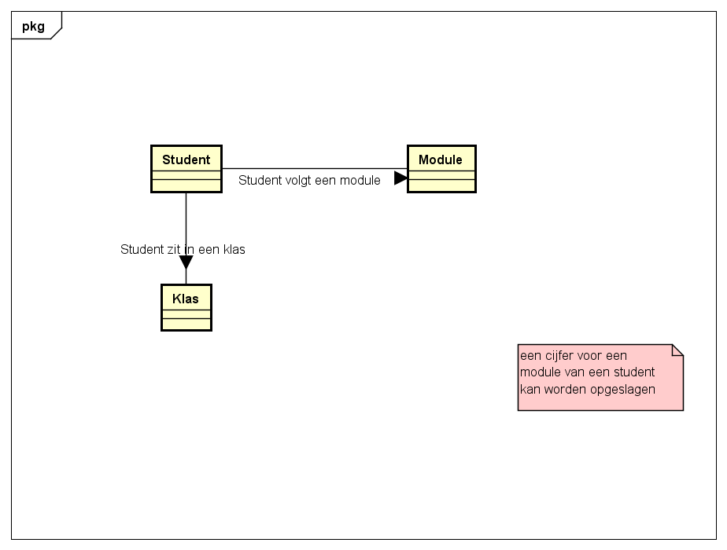
Resultaat lesweek 7: Conceptueel model

Slide 11
Oefening: ER model
Stel het ER model op voor de casus ‘School’
Stappen Noun Phrase Identification (NPI):
Stel kandidaat entiteittypen (ET) vast
Stel kandidaat relatietypen (RT) vast
Bepaal kardinaliteiten voor alle RTn
Stel attributen voor de ETn vast
Stel attributen voor RTn vast (zo ja: maak ET!)
Specificeer domeinen voor alle attributen
Bepaal de identificatoren voor elk ET, kies een <pi>
(Controleer op redundantie -> lesweek 10)
Valideer het model
Review het model met domeindeskundigen
Af, Lesweek 7

Slide 12
Stap 3 - kardinaliteiten
Een student volgt een module
Een student zit in een klas
Toelichting:
Een student volgt
0, 1 of meer modules.
Een module wordt door
0, 1 of meer studenten gevolgd.
Toelichting:
Een student zit in minimaal 1 klas EN maximaal in 1 klas.
In een klas zitten minimaal 1 student EN maximaal meer studenten.
?
Een cijfer voor een module van een student
wordt opgeslagen
Denk aan: gebruik enkelvoud / meervoud.

Slide 13
Stap 4: stel attributen vast
Kandidaat attributen
Voor Entiteittypen
Studentnummer
Afdeling
Vooropleiding
Klassenmentor
Module-code
Aantal studiepunten
Cijfer
Naam
Adres
Telnr
Klascode
Aantal lessen
?
Cijfer

Slide 14
Stap 5: stel attributen vast
Kandidaat attributen
Voor Relatietypen
Cijfer
Cijfer

Slide 15
Stap 6: specificeer domeinen
Bijvoobeeld:
Het domein AANTAL bevat de gehele getallen 1 … 12
Attribuut ‘aantal lessen’ heeft een domein met de naam AANTAL.
Attribuut ‘aantal studiepunten’ heeft ook domein met de naam AANTAL.
Opm: Een domein is iets anders dan een datatype!

Slide 16
Stap 7: bepaal identificatoren
Domein
(begrip kennen, werken wij niet verder uit)
Zie <pi> in ERD

Slide 17
Afronding
Stap 8: verwijder redundantie -> komt in lesweek 10 bij uitleg normaliseren
Stap 9: valideer, test met gegevens uit de casus of het model klopt
Stap 10: leg voor aan domeindeskundigen

